Slide 1
TP: Pilotage et Management des équipes de projet
Mikael Le Devehat, Gillian Catil, Fatih Eyili

Slide 2
Table de matière:
Rappel du projet
Rappel des contraintes
Equipe de projet
Partie Prenante
Analyse de Budget
Définition des responsabilités
Matrice pouvoir/intérêts
Réunion
Outils de réunion
Plan de suivi
Planification
Conception
Développement
Test et validation
Maintenance
Plan de montée de compétence
Plan de valorisation des connaissances
Planification du projet

Slide 3
Rappel du projet
DIGICHEES
Refonte du Système d'Information : Gestion des cadeaux et points de fidélités.
Rôles:
Administrateur
Opérateur des colis
Opérateur des stocks
Notes:
Rappelons rapidement le contexte
Colis => commande
Stocks => Stock

Slide 4
Rappel des contraintes
Décalé de 3 mois
30 jours sur site
50 000 € Hors Taxes
Développement en priorité:
Gestion des colis
Administration
Notes:
Suite a la demande du client
Nouvelles contraintes

Slide 5
Equipe de projet
2 Développeurs
1 Testeur
1 UX/UI designer
1 Product Owner
1 Scrum Master

Slide 6
Equipe de projet
Archibald BEDOUIN
Développeur full stack
2 ans d'expérience dans la comptabilité
1 an d'expérience en alternance dans la programmation WEB (Html, css, js)
Billy BUTSON
Développeur full stack (Licence CDA)
2 ans d'expérience en programmation JAVA back-end / SQL

Slide 7
Equipe de projet
Mikael LE DEVEHAT
Scrum Master/ Lead Tech
1 an Agent de maitrise
2 ans d'expérience en alternance dans la programmation WEB (Html, css, js)/ Java Front-end
1 an d'expérience Chef de projet
Fatih EYILI
Testeur
2 ans en programmation Python (Test manuels et automatiques en environnement technique)

Slide 8
Equipe de projet
Gillian CATIL
UI/UX Designer
Diplômé en Web Design
1 an d'expérience en Web Design en alternance
John Duff
Product Owner
Origine: Américain
Habite en France depuis 3 ans
7 ans d'expérience Product owner

Slide 9
Partie Prenantes
PDG de la fromagerie
Directeur du SI
Utilisateur: Opérateur des colis
Utilisateur: Opérateur des stocks
Responsable Marketing
Référent: Opérateur des stocks
Référent: Opérateur des colis
et
Equipe de Projet

Slide 10
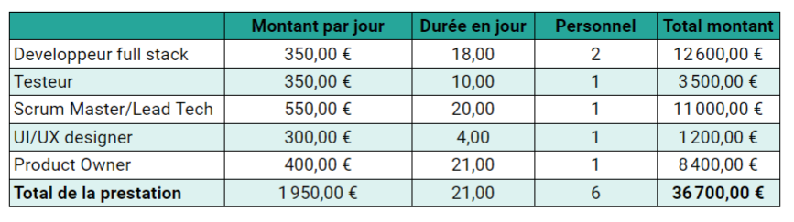
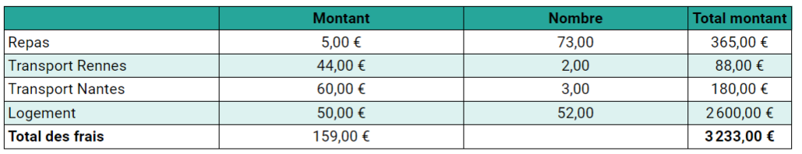
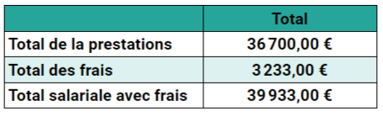
Analyse du budget

Slide 11
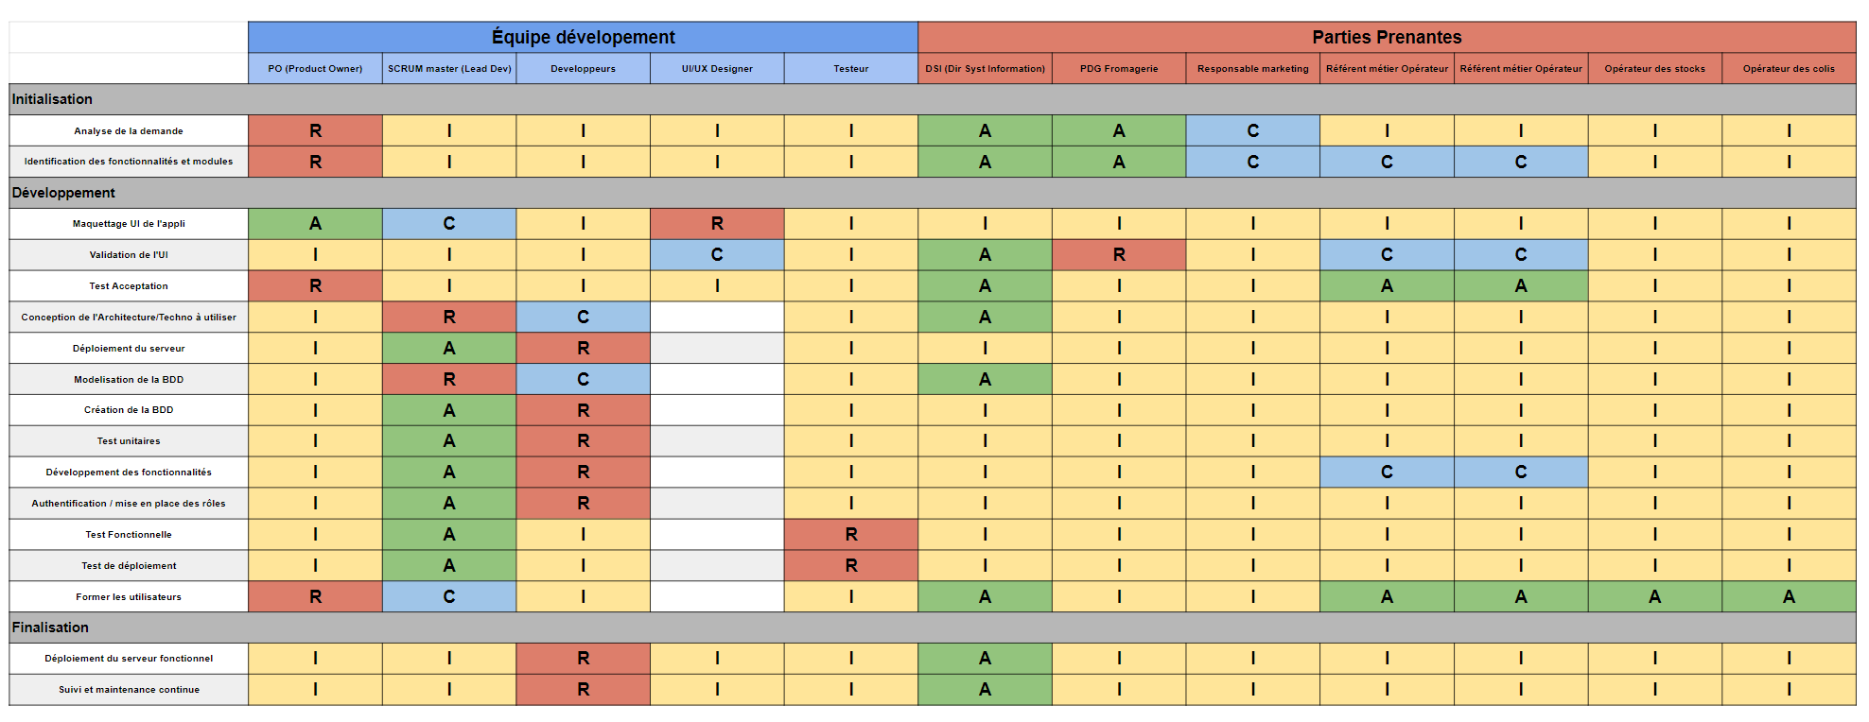
Définition des responsabilités
RACI
R - Responsible - il réalise
A - Accountable - il supervise et il valide
C - Consulted - il conseille
I - Informated - il est informé

Slide 12
Matrice Pouvoir/Intérêt
+
Product Owner
Directeur du SI
PDG de la Fromagerie
Satisfaire
Engagé avec Attention
Pouvoir
Développeurs
Testeur
Operateur des colis
Opérateur des stocks
Surveiller
Informer
Scrum Master
UX/UI Designer
Référents Métiers
Responsable Marketing
-
+
Intérêt

Slide 13
Réunion
Le timing des réunions
Préparer sa réunion
Cadrer la réunion
Adapter la réunion
La conclusion de la réunion
Notes:
Le timing des réunions (no meeting Wednesday, perte de concentration, déplacer une réunion, calendriers partagés, etc..)
Préparer sa réunion (slides, documents envoyés aux membres, pas plus de 7 membres, prendre 20 minutes avant la réunion pour bien lire les documents et se préparer)
Cadrer la réunion (pas de technologies, pas de multitasking pas de doléances, concentration sur le problème, temps de parole répartis: SMART, lister les points d'intérêt)
Adapter la réunion (Structure passive/proactive/réactive, En accord ou en désaccord)
La conclusion de la réunion (on ne part pas sans une réponse effective au problème donné, ou sans programmer une autre réunion dans la foulée pour y répondre, préciser et résumer les décisions prises, tout le monde doit être sur la même longueur d'onde en partant)

Slide 14
Outils de réunion
Chevalet de conférence
Suite Office 365 (Excel, Word, PowerPoint)
Projecteurs
Teams
JIRA
Service d'email (Gmail, Outlook)

Slide 15
Plan de suivi
Étape 1 – Planification
Étape 2 – Conception
Étape 3 – Développement
Étape 4 – Tests et validation
Étape 5 – Maintenance et suivi

Slide 16
Planification
Indicateurs Quantitatifs:
80% de réunions effectué
Cahier des charges validé à 100% par le client
Cahier des charges validé par 33% des parties prenantes
Indicateurs Qualitatifs
Plan de projet
Analyse des risques
Validation du cahier des charges

Slide 17
Conception
Indicateurs Quantitatifs:
90% du maquettage fait
90% modélisation de la base de données
90% de la conception de l'architecture
Indicateurs Qualitatifs
Validation maquette
Validation architecture logiciel
Modélisation base de données

Slide 18
Développement
Indicateurs Quantitatifs:
70% de la base de données développé
85% des tickets Jira sur le développement effectué
Taux de régression < 5%
Indicateurs Qualitatifs
Base de données opérationnelle
Déploiement serveur
Création commande opérationnelle
Authentification opérationnelle

Slide 19
Tests et validation
Indicateurs Quantitatifs:
Nombre de test et validation passés > 95%
Satisfaction client > 95%
Taux d'adoption du logiciel > 90%
80% de fonctionnalités livrées minimum
Indicateurs Qualitatifs
Tests unitaires
Tests fonctionnels
Tests intégrations
Tests d'acceptation
Utilisateurs formés

Slide 20
Maintenance
Indicateurs Quantitatifs:
>5% de bug restant
90% de stabilité du SI
Taux de satisfaction des utilisateurs > 90%
Indicateurs Qualitatifs
Validation de la stabilité l'intranet
Correction de bug de déploiement

Slide 21
Plan de montée en compétence
Mise à niveau:
Pour les développeurs :
Langage python et le développement web
Utilisation d'outil de développement
Control de version
L'agilité utilisée
TDD et BDD
Design Pattern
Déploiement des serveurs
Pour le Testeur:
Langage python et le développement web
Utilisation d'outil
Control de version
Agile utilisée
Design pattern
Test sur le déploiement

Slide 22
Plan de montée en compétence
Mise à niveau:
Pour le Scrum Master/Lead Tech:
Langage python et développement web
Utilisation des outils
Control de version
Agile Utilisée
TDD et BDD
Design pattern
Pour l'UX/UI Designer:
Utilisation d'outils de modélisation
Control de version
Agilité Utilisée
Pour le Product Owner:
L'écriture du cahier des charges
Note de cadrages
Control de version
Agile utilisée
Réunion productives
Français

Slide 23
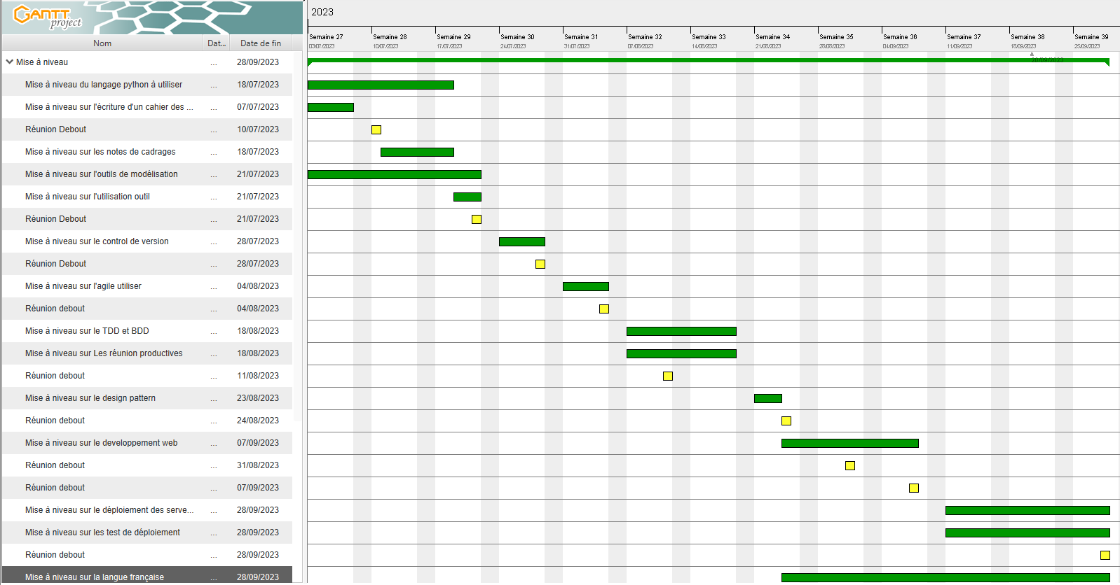
Plan de montée en compétence

Slide 24
Plan de valorisation des connaissances
Archibald Bédouin:
Pour connaitre le langage python
Pour approfondir ses acques en développement Web
Pour savoir utiliser GIT
Afin d'agir et développer en agile
Savoir s'organiser en fonction du pattern utilisé
Savoir déployer un serveur
Billy Butson:
Pour Adapter sa connaissance en back end avec python
Pour connaitre le javascript, HTML et CSS
Pour savoir utiliser GIT
Afin d'agir et développer en agile
Pour approfondir sa connaissance à propos du design pattern
Savoir déployer un serveur

Slide 25
Plan de valorisation des connaissances
Fatih Eyili:
Rappel sur le langage python
Prise de connaissance des outils utilisés
Pour savoir utiliser GIT
Afin d'agir et développer en agile
Savoir s'organiser en fonction du pattern utilisé
Savoir faire des tests sur le déploiement

Slide 26
Plan de valorisation des connaissances
Mikael Le Devehat:
Pour connaitre le langage Python
Pour qu'il puisse aider si nécessaire les développeurs avec les outils utilisés
Pour savoir utiliser GIT
Afin d'approfondir sa connaissance en méthodologie agile
Pour qu'il puisse aider si nécessaire le testeur avec les outils utilisés
Pour qu'il puisse étudier le design pattern du projet

Slide 27
Plan de valorisation des connaissances
Gillian Catil:
Savoir utiliser les nouveaux outils modélisations
Approfondir sa connaissance en modélisme
Savoir travailler en agile
Savoir utiliser GIT

Slide 28
Plan de valorisation des connaissances
John Duff:
Approfondir sa connaissance sur le cahier des charges
Approfondir sa connaissance sur la note de cadrage
Pour savoir utiliser GIT
Afin d'approfondir sa connaissance en méthodologie agile
Pour savoir les méthodologies de réunion productives
Approfondir ses compétences sur la langue française

Slide 29
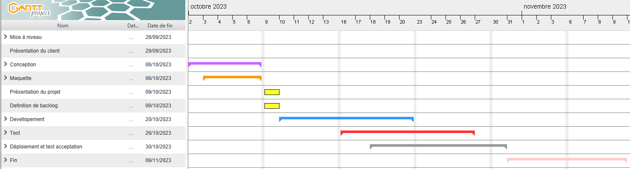
Planification de projet

Slide 30
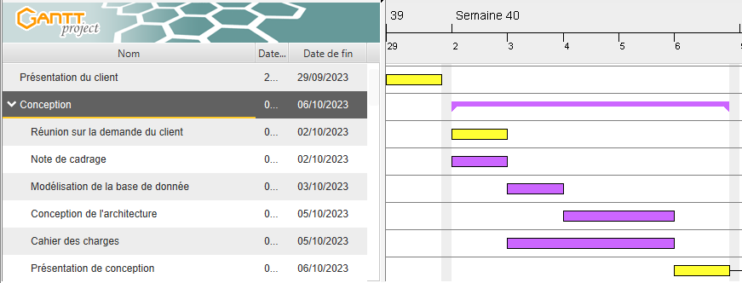
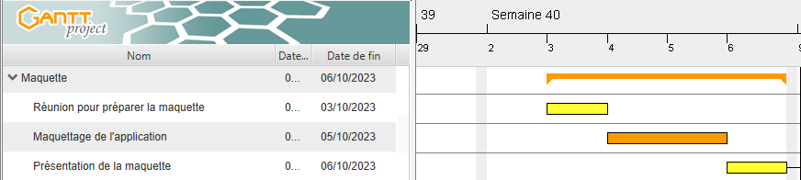
Planification de projet

Slide 31
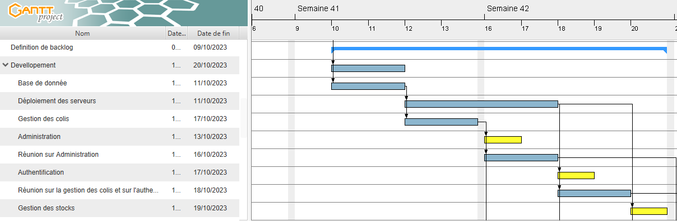
Planification de projet

Slide 32
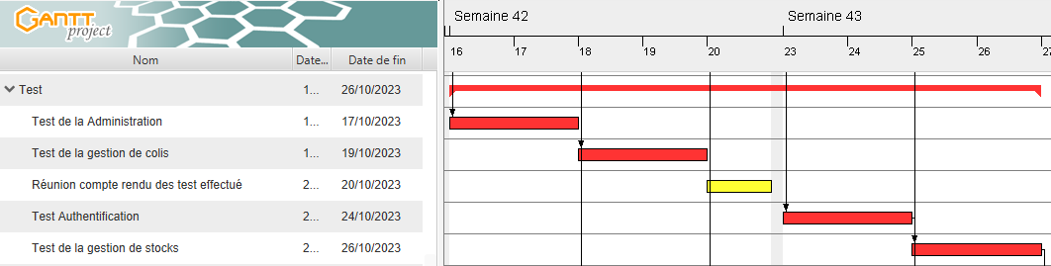
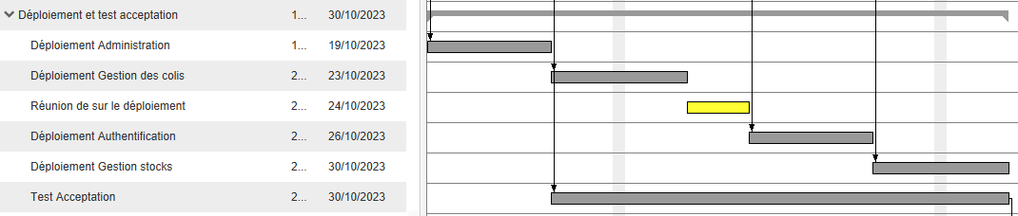
Planification de projet

Slide 33
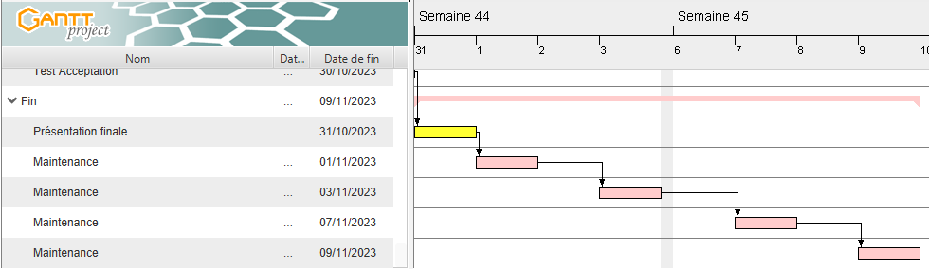
Planification de projet

Slide 34
Conclusion
Merci de votre attention

